Slide 1
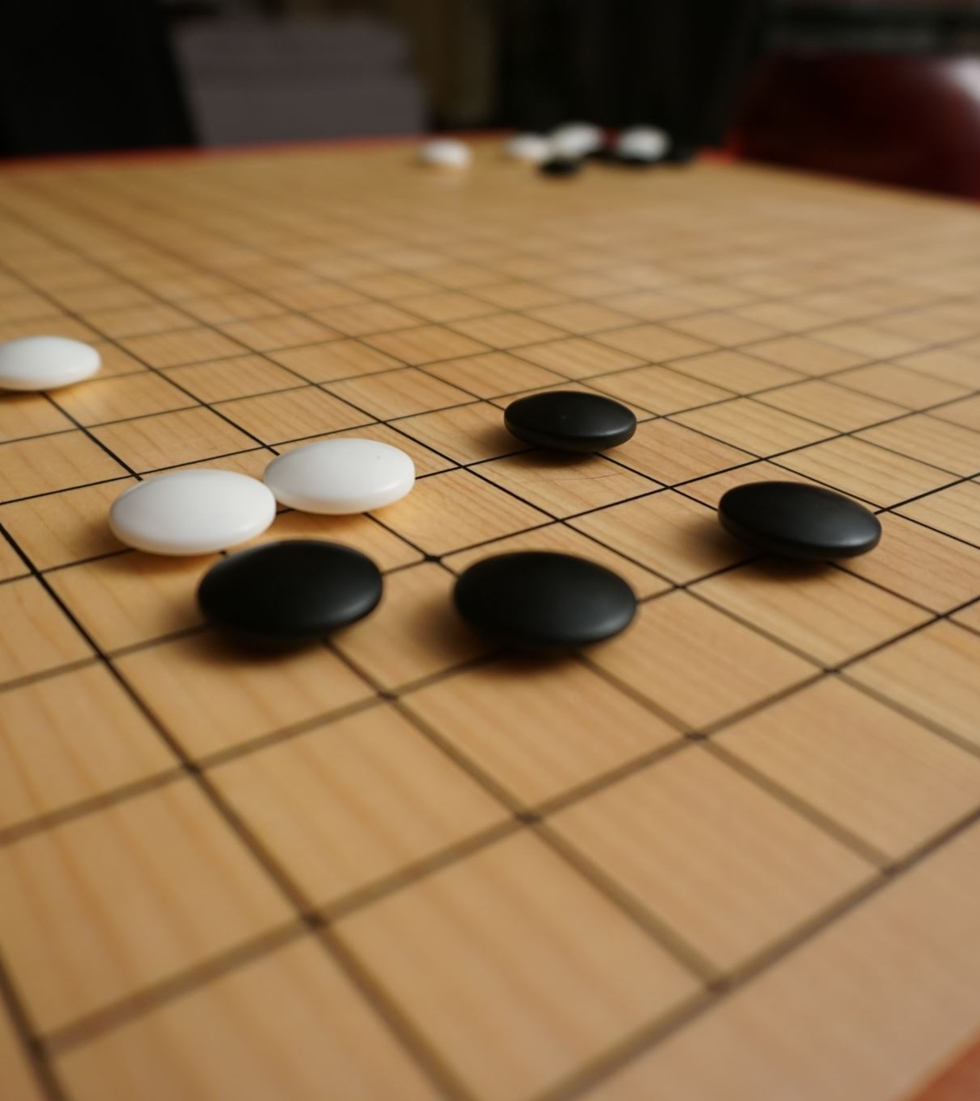
Checkers
Student:Tolbariu Andrei

Slide 2
Cuprins
1. Descriere tema 3
2.Algoritmul MINIMAX 6
3.Board 10
4.Piese 16
5.Sfarsit 18

Slide 3
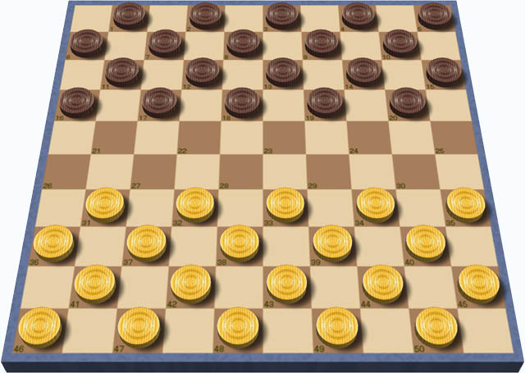
Descriere Tema
Dame este un joc pentru două persoane bazat pe strategia jucătorilor. Jocul este mai puțin răspândit în Germania, fiind foarte popular în schimb în Rusia și Olanda unde se organizează adevărate campionate.

Slide 4
Reguli de joc
Jocul este de regulă alcătuit dintr-o tablă de șah cu 8 x 8 pătrate colorate alternativ deschis și întunecat. Figurile de joc sunt 24 de discuri rotunde confecționate din lemn, pentru unul culoare albă și de culoare neagră pentru celălalt jucător. Câmpul de joc îl constituie numai pătrățelele de culoare închisă, piesele de joc deplasându-se numai diagonal înainte, câte un pătrat, caz de excepție când poate sări peste piesa adversarului pe care o câștigă. Condiția de a putea sări piesa adversarului este ca în spatele piesei sărite să existe un câmp (pătrat) gol. Țelul jocului este de a ajunge pe ultimul rând de pătrățele din partea adversarului când piesele de joc suprapuse două câte două vor fi numite „dame”. Aceste piese duble de joc pot sări diagonal de-a lungul tablei. A câștigat jocul acea persoană care a câștigat toate piesele adversarului sau l-a blocat.

Slide 5
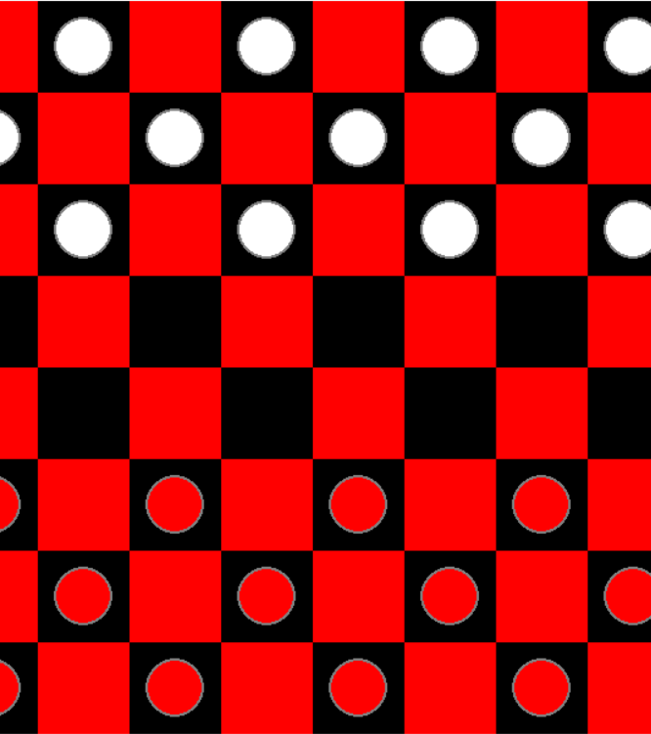
Acest program imbina librariile pygame(folosita pentru a crea interfata grafica, si pentru a stabili regulile jocului) si minimax(folosita pentru a calcula cele mai bune mutari intr-o pozitie data, unde regulile sunt stabilite).

Slide 6
Algoritmul Minimax
Algoritmul minimax este un algoritm recursiv sau de urmărire inversă care este utilizat în procesul decizional și în teoria jocurilor. Acesta oferă o mutare optimă pentru jucător, presupunând că adversarul joacă, de asemenea, în mod optim. În acest algoritm, jocul este jucat de doi jucători, unul se numește MAX și celălalt se numește MIN. Amândoi jucătorii se luptă pentru ca adversarul să obțină un beneficiu minim, în timp ce ei obțin un beneficiu maxim.Ambii jucători ai jocului sunt adversari unul altuia, unde MAX va selecta valoarea maximizată, iar MIN va selecta valoarea minimizată. Algoritmul minimax execută un algoritm de căutare în profunzime pentru explorarea arborelui complet al jocului.

Slide 7
MINIMAX
#functia minimax care calculeaza un decision tree, bazandu-se pe cate piese are fata de oponent def minimax(position, depth, max_player, game): if depth == 0 or position.winner() != None: return position.evaluate(), position if max_player: maxEval = float('-inf') #incepem valoarea playerului care trebuie sa minimizeze scorul in favoarea sa de la -infinit best_move = None for move in get_all_moves(position, WHITE, game): evaluation = minimax(move, depth-1, False, game)[0] maxEval = max(maxEval, evaluation) if maxEval == evaluation: best_move = move #daca maxEval devine evaluation atunci am gasit cea mai optima mutare pentru acest jucator return maxEval, best_move else: minEval = float('inf') #incepem valoarea playerului care trebuie sa minimizeze scorul in favoarea sa de la infinit best_move = None for move in get_all_moves(position, RED, game): evaluation = minimax(move, depth-1, True, game)[0] #functia devine recursiva astfel incat nu calculeaza la infinit, depth-ul scazand cu 1 dupa fiecare ramura parcursa minEval = min(minEval, evaluation) if minEval == evaluation: best_move = move #daca minEval devine evaluation atunci am gasit cea mai optima mutare pentru acest jucator return minEval, best_move

Slide 8
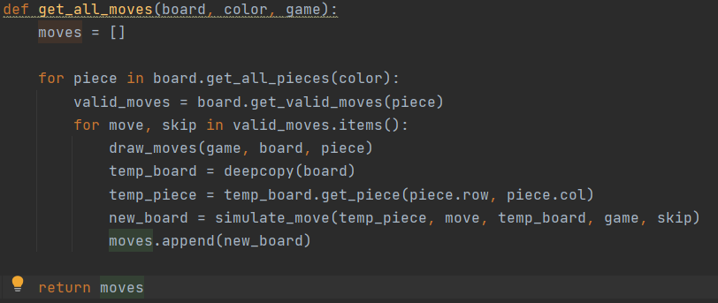
MINIMAX
get_all_moves are ca rol sa mapeze toate mutarile posibile, astfel combinand aceasta functie in minimax() pentru obtinerea celei mai bune mutari

Slide 9
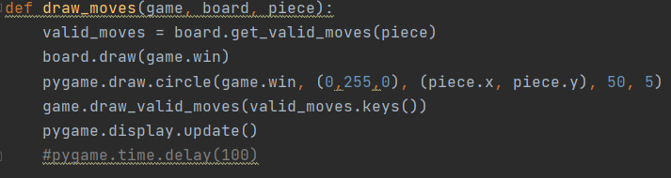
MINIMAX
Draw_moves este functia care se ocupa cu demonstrarea mutarilor pe care algoritmul le calculeaza

Slide 10
BOARD
class Board: def __init__(self): self.board = [] self.red_left = self.white_left = 12 self.red_kings = self.white_kings = 0 self.create_board() def draw_squares(self, win): win.fill(BLACK) for row in range(ROWS): for col in range(row % 2, COLS, 2): pygame.draw.rect(win, RED, (row*SQUARE_SIZE, col *SQUARE_SIZE, SQUARE_SIZE, SQUARE_SIZE)) def evaluate(self): return self.white_left - self.red_left + (self.white_kings * 0.5 - self.red_kings * 0.5)

Slide 11
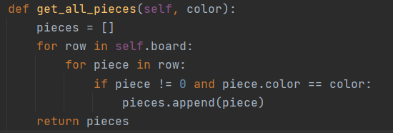
Board
Get_all_pieces are rolul de a returna matricea corespunzatoare pieselor.

Slide 12
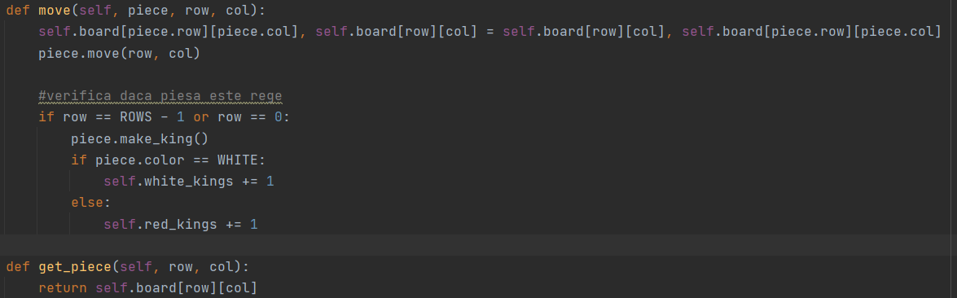
BOARD
Functia move are scopul de a defini miscarile pieselor in matrice si in interfata grafica

Slide 13
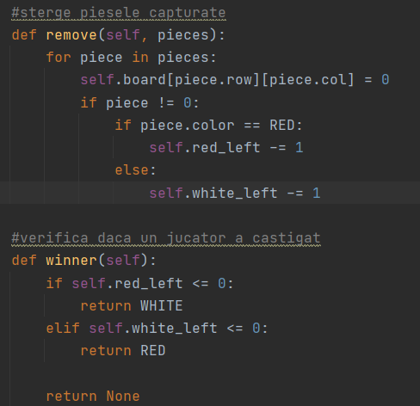
BOARD
#creeaza tabla def create_board(self): for row in range(ROWS): self.board.append([]) for col in range(COLS): if col % 2 == ((row + 1) % 2): if row < 3: self.board[row].append(Piece(row, col, WHITE)) elif row > 4: self.board[row].append(Piece(row, col, RED)) else: self.board[row].append(0) else: self.board[row].append(0) #deseneaza tabla def draw(self, win): self.draw_squares(win) for row in range(ROWS): for col in range(COLS): piece = self.board[row][col] if piece != 0: piece.draw(win)

Slide 14
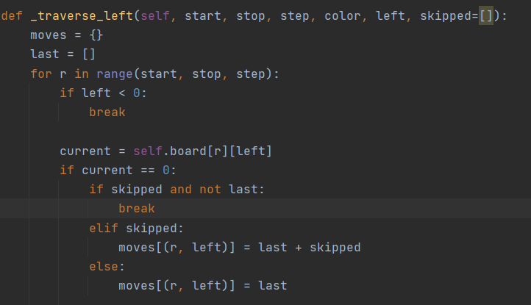
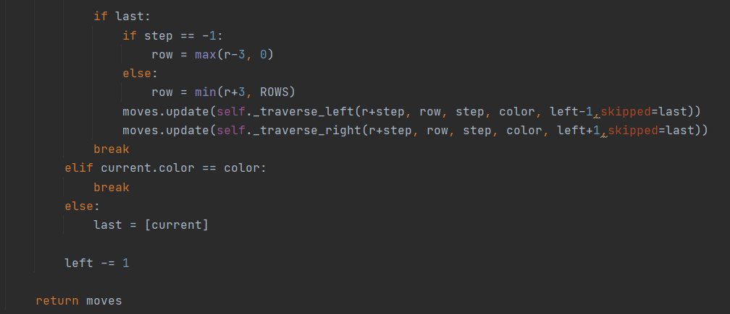
BOARD
#calculeaza mutarile legale def get_valid_moves(self, piece): moves = {} left = piece.col - 1 right = piece.col + 1 row = piece.row if piece.color == RED or piece.king: moves.update(self._traverse_left(row -1, max(row-3, -1), -1, piece.color, left)) moves.update(self._traverse_right(row -1, max(row-3, -1), -1, piece.color, right)) if piece.color == WHITE or piece.king: moves.update(self._traverse_left(row +1, min(row+3, ROWS), 1, piece.color, left)) moves.update(self._traverse_right(row +1, min(row+3, ROWS), 1, piece.color, right)) return moves

Slide 15
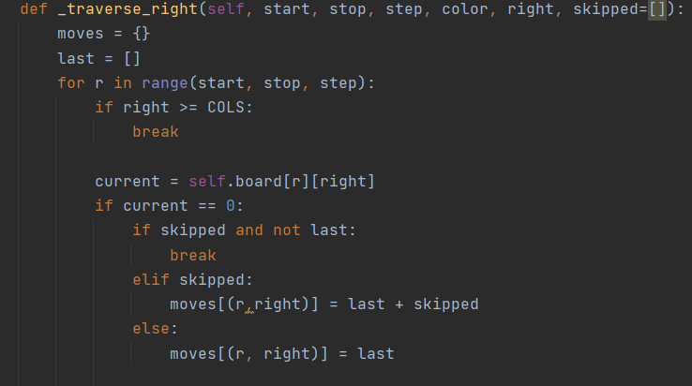
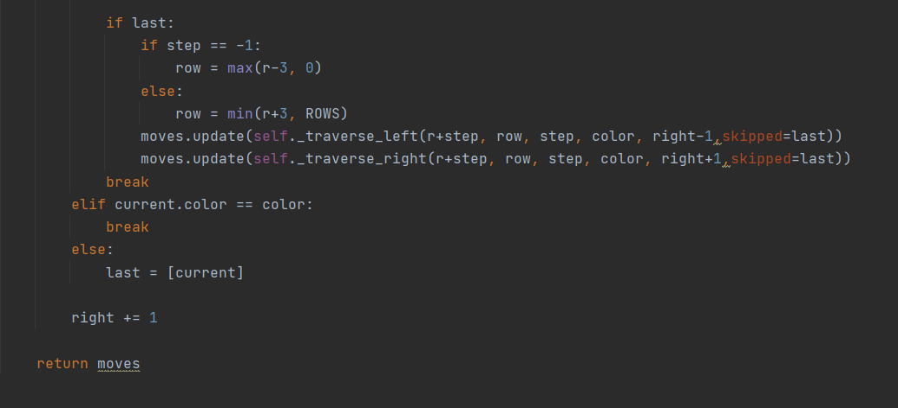
Board

Slide 16

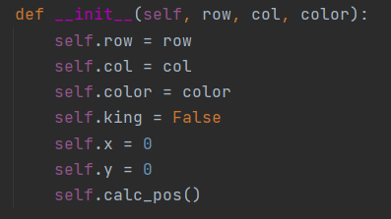

Piese
definirea clasei Piece care va fi folosita pentru algoritmul minimax si pentru functionarea joculuia
Calcularea pozitiei pieselor

Slide 17
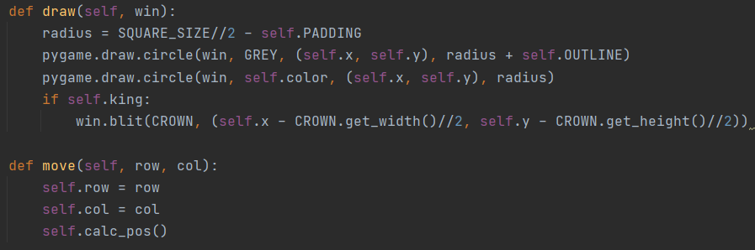
Piese
Functia draw are rolul de a desena piesele pe tabla
Daca o piesa devine rege atunci aceasta isi va schimba aparenta cu imagina dein assets

Slide 18
SFARSIT

